Slide 1
제 안 서
다문화 가정의 의사소통 향상을
위한 기기소개

Slide 2
아이센스 통역기

Slide 4
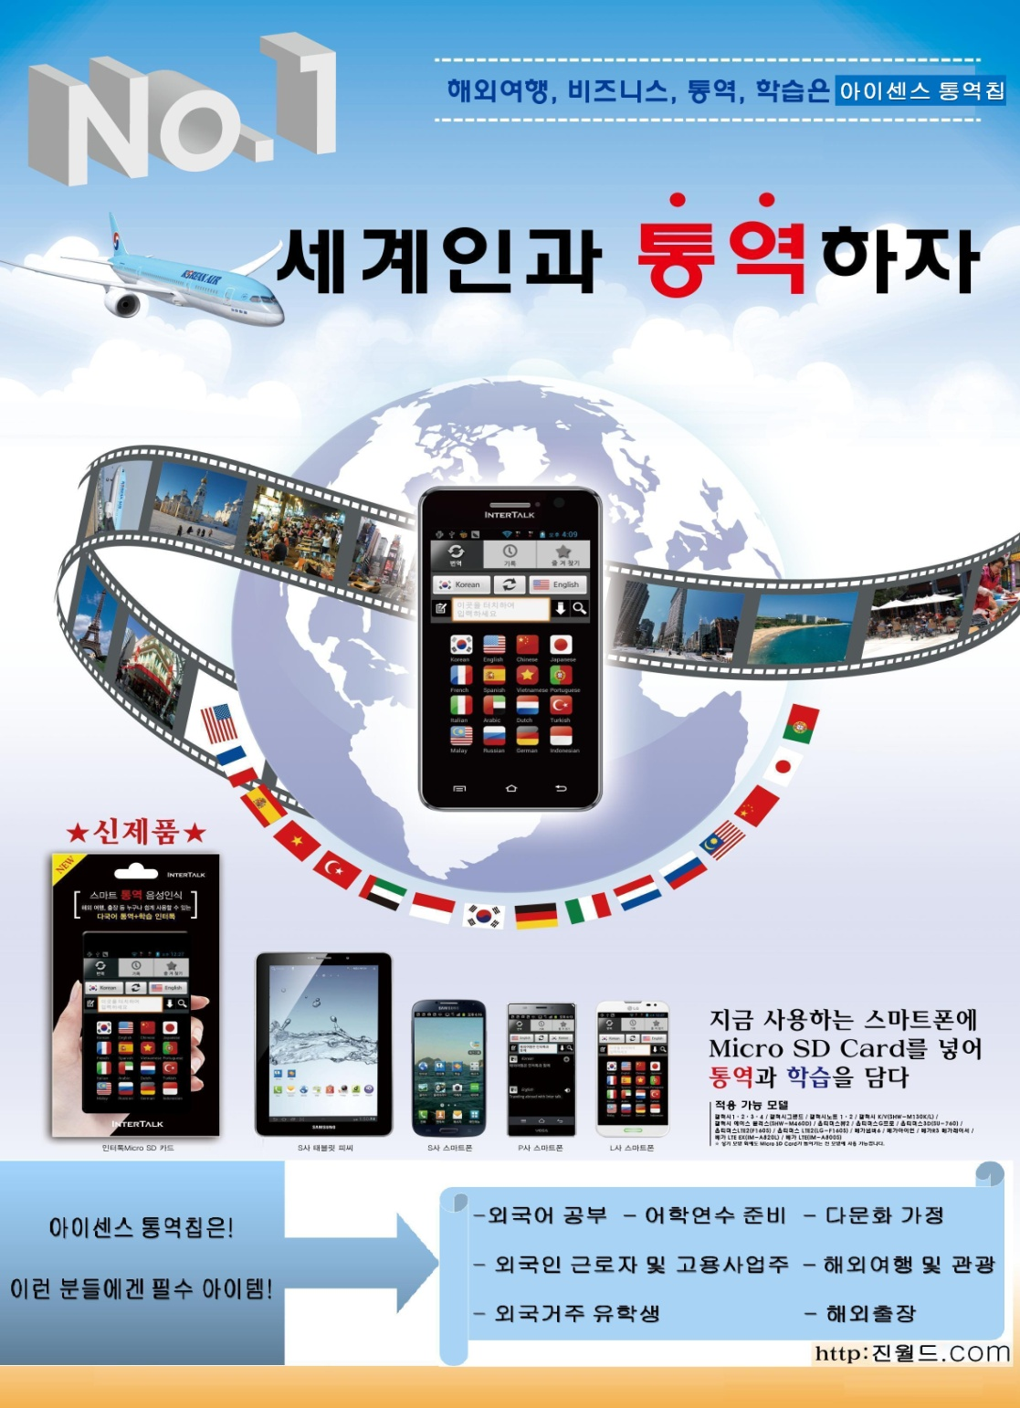

Slide 5
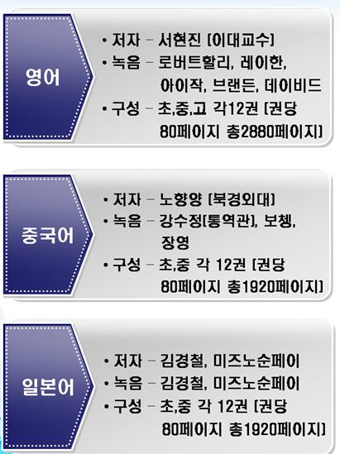
플라늘 언어학습법 (Foreign Language As Native Language)
“모국어 같은 외국어”
인터톡의 회화학습법은 처음 아기가 말(언어)을 배우는 학습법으로
자연스럽게 말(언어)을 습득하는 과정의 언어학습법입니다.

Slide 6
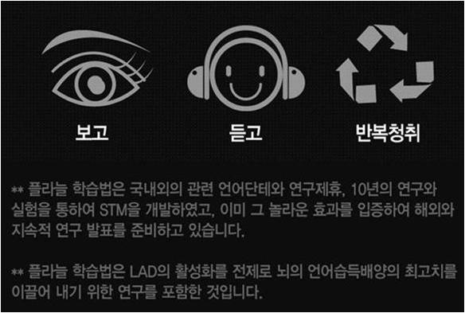
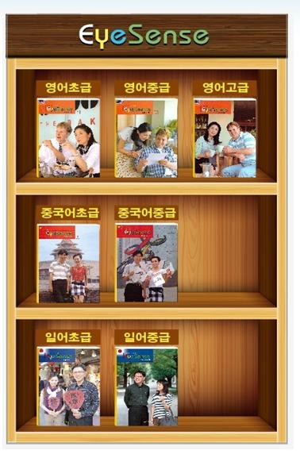
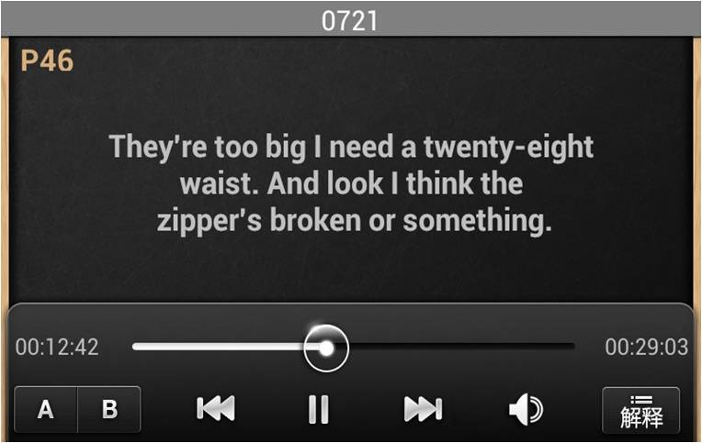

Slide 7
